Slide 1
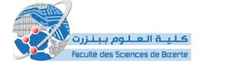
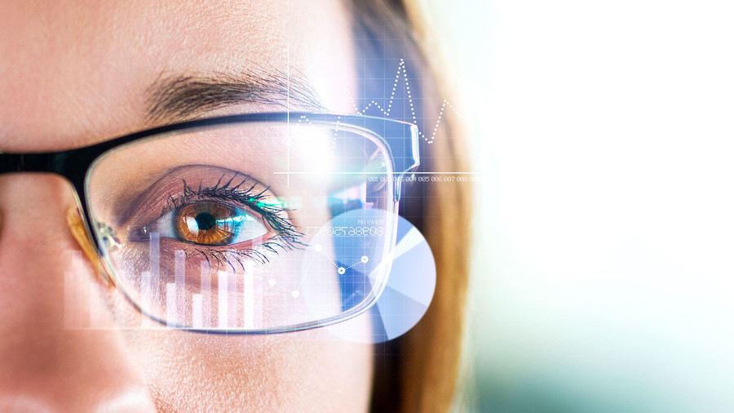
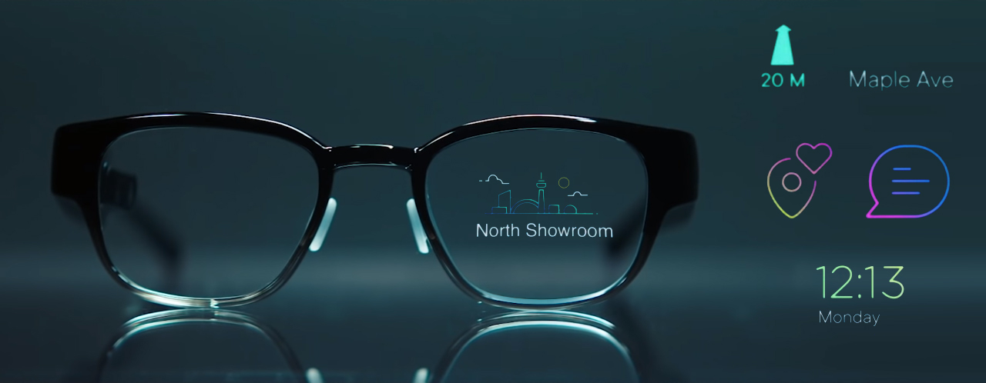
MY SECOND EYES
Réalisée par :
Ben Hassen Farah & Laamouri Marwa
Fetni Mohamed Amine & Kilbi Omar
Projet Fédérateur

Slide 2
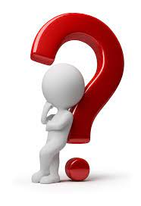

PLAN
Introduction
Principe de projet
Point de départ
Détection des objets
Les modèles
Etude comparative
Choix du modèle
Conclusion

Slide 3
INTRODUCTION
Notre projet intitulé « My-second-eyes » consiste à d’aider les malvoyants et d’assister les aveugles dans leurs déplacements et de les informer sur leur environnement afin de faciliter leur quotidien.
Par le passé, les personnes malvoyantes étaient assistées dans leurs déplacements par des cannes et des chiens guides d’aveugles formés.
Notre outil de mobilité économique et fiable permet aux personnes malvoyantes de se déplacer de manière plus sûre et plus autonome, ce qui favorise un mode de vie plus complet et plus social»

Slide 4
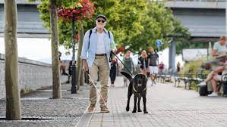
PRINCIPE DE PROJET
Notre projet mise au point des lunettes à commande vocale pour les malvoyants, elle repose sur un système de vision artificielle qui reconnaît les objets à proximité ( 1 à 4 mètre ) et décrit oralement ce qu’il voit.
Plus besoin ni de chien ni de canne

Slide 5

POINT DE DEPART
Nous ne pouvons pas utiliser un Dataset existante a cause de sa grande taille ( 32GO).
Nous allons créer notre petite Dataset à partir des images téléchargées sur internet.
Notre Dataset va contenir différentes images dans des différente environnements

Slide 6
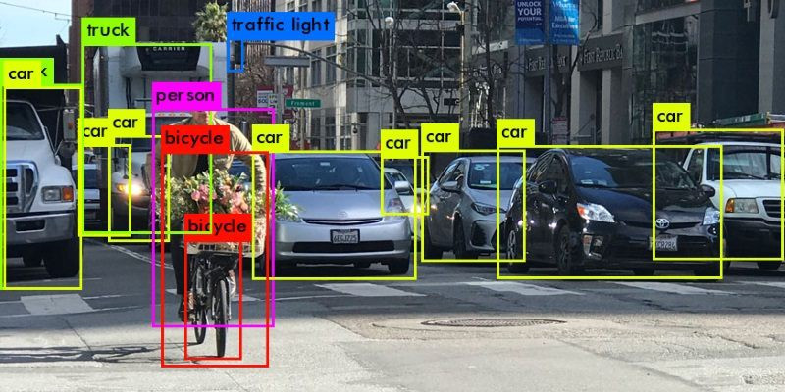
DETECTION DES OBJETS
Est une méthode permettant de détecter la présence d'une instance (reconnaissance d'objet) ou d'une classe d'objets dans une image numérique, vidéo.
Ces méthodes font souvent appel à l'apprentissage supervisé
Ils existe plusieurs algorithmes, modèles des détections des objets.

Slide 7
Les Modèles
On va chercher des modèles et les testes sur notre base
On vas faire la comparaison entre les algorithmes en dépendant a l’efficacité de chaque modèle.
Les modèles qu’on a trouvé pour notre besoin:
SSD300 model
YOLO v3
YOLO v4

Slide 8
SSD 300
Ce modèle est basé sur SSD ( Single Shot MultiBox Detector ) qui décrit SSD comme une méthode pour la détection des objets en utilisant une seule couche neuronale profonde.
La taille de l’entrée est fixé à 300x300.
Ce modèle est pré trainé sur des différentes datasets comme COCO et PASCAL VOC.

Slide 9
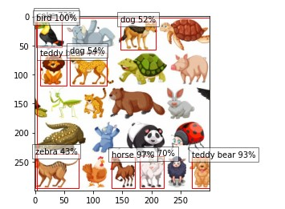
SSD 300
Le problème rencontré au cours du test du modèle :
Certains objets ne sont pas reconnus par le modèle.
D’autres objets ont été affecté à une classe fausse.
Figure 1 : résultat de code ssd

Slide 10
YOLO V3
YOLOv3 (You Only Look Once, Version 3) est un algorithme de détection d’objets en temps-réel qui identifie des objets spécifiques dans des images, des vidéos, ou des diffusions en direct.
YOLO utilises des features qui apprend par deep convolutional neural network pour détecter un objet.
Il utilise comme base d’apprentissage COCO.

Slide 11
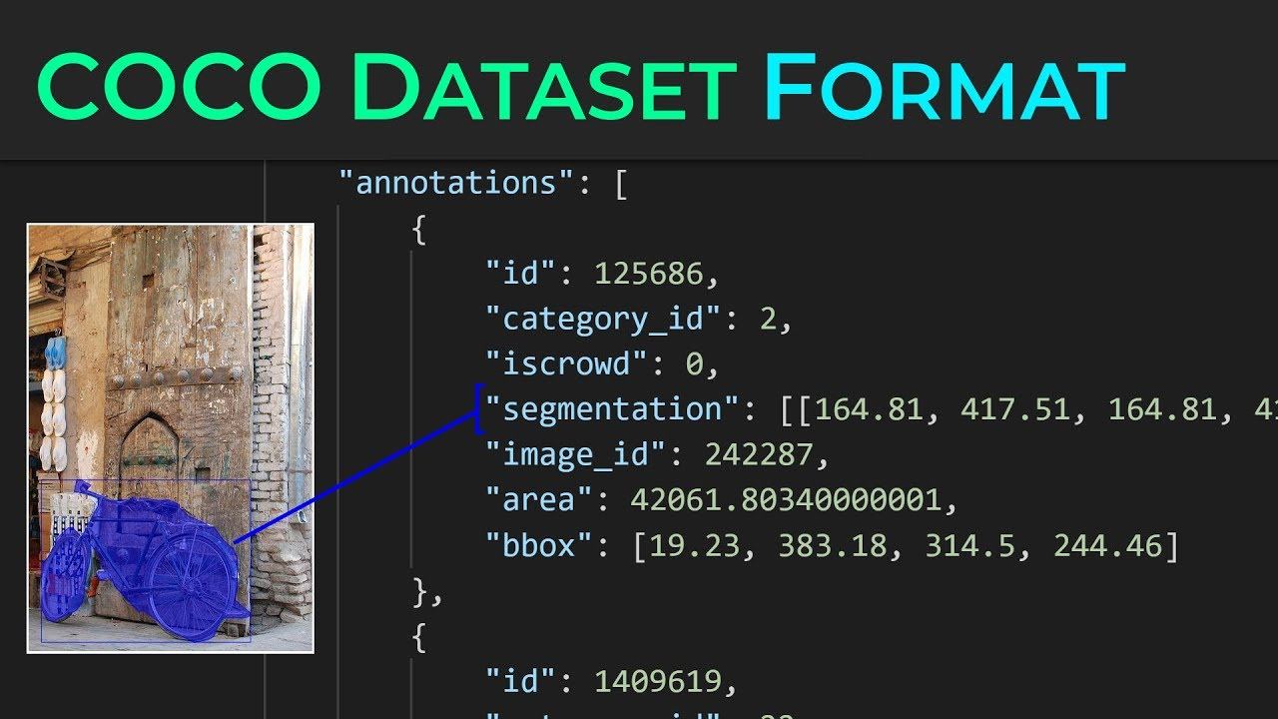
YOLO V4
C’est une amélioration du YOLOv3.
La vitesse et la précision maximale en détection d’objet
Il utilise comme base d’apprentissage ImageNet et COCO.
Figure 2 : format de dataset coco (source : site yolo)

Slide 12
ETUDE COMPARATIVE
La combinaison des méthodes retenues pour les bags of specials et freebies ont ainsi permis de faire passer la précision de 33% d’AP pour Yolov3 à 44% d’AP pour Yolov4 sur le challenge “COCO Object Détection”.
En faisant une comparaison avec d’autres modèles , on trouve que YOLOv4 est le plus performant.
Notes:
Average Précision est une métrique “exigeante”, mesurant à quel point les bounding boxes sont exactement positionnées autours des objets à détecter,
Bag of Freebies: une set de de techniques ou méthodes qui changent la stratégie d’apprentissage ou le coût d’apprentissage pour améliorer l’accuracy du modèle,
Bag of Specials contient différents plugins et modules de post-traitement qui n'augmentent que légèrement le coût d'inférence mais peuvent considérablement améliorer la précision d’object detection.
A bounding box is an imaginary rectangle that serves as a point of reference for object detection and creates a collision box for that object,

Slide 13
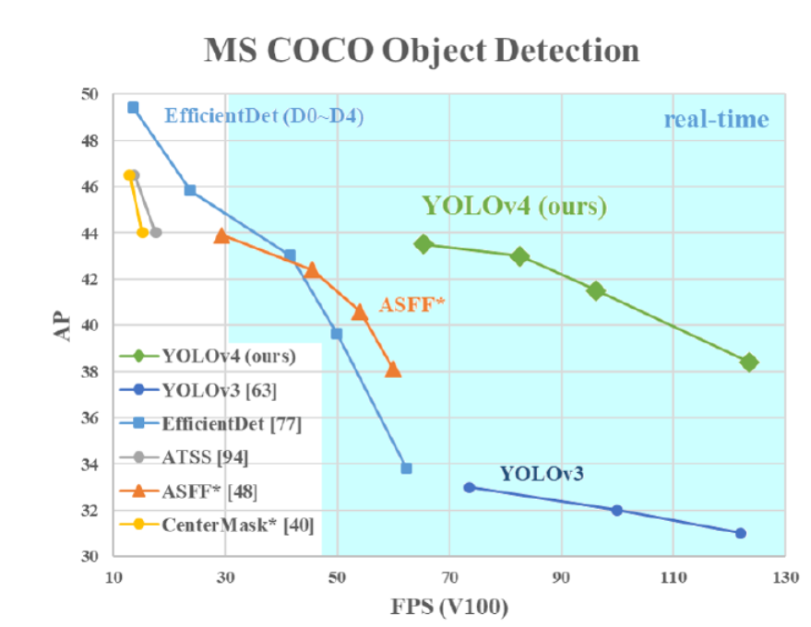
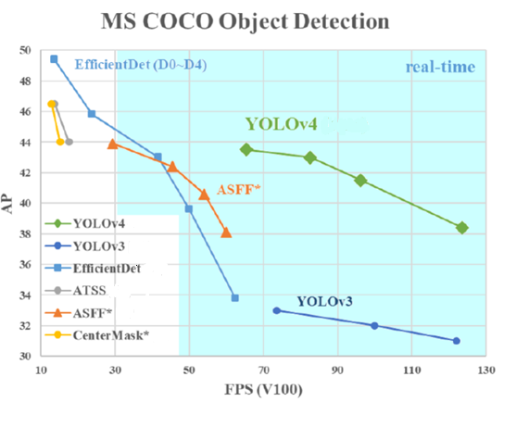
ETUDE COMPARATIVE
Figure 3 : Comparaison de performances effectuées par les auteurs de Yolov4 (Source : Documentation Officielle)
Notes:
On constate que YOLOv4 est considéré comme deux fois plus rapide que dans tous les paramètres par rapport à celui des modèles de reconnaissance d'objets concurrents existants, tels que EfficientDet, etc.
En comparant YOLOv4 à YOLOv3 l’AP a augmenté de 10% ,
Et l’FPS Frames Per Second qui est pour mesurer la vitesse a augmenté de 12% .

Slide 14
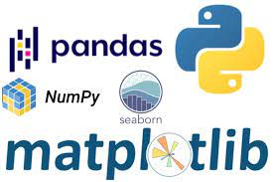
IMPLEMNTATION SUR GOOGLE COLAB
Importation des bibliothèques
numpy, matplotlib pour la manipulation des données.
cv2 , PIL pour le traitement des images.
Base64 pour codage binaire des images.
Figure 4 : logo des bibliothèque python

Slide 15
IMPLEMNTATION SUR GOOGLE COLAB
Préparation de l’environnement
Appel du réseau de neurone darknet qui nous permet de démarrer YOLOv4 avec les poids personnalisés avec les fonctions prédéfinies associé à ce réseau.
Phase de test
Définition des fonctions relatives au test du modèle sur les images et les vidéos en temps réel.

Slide 16
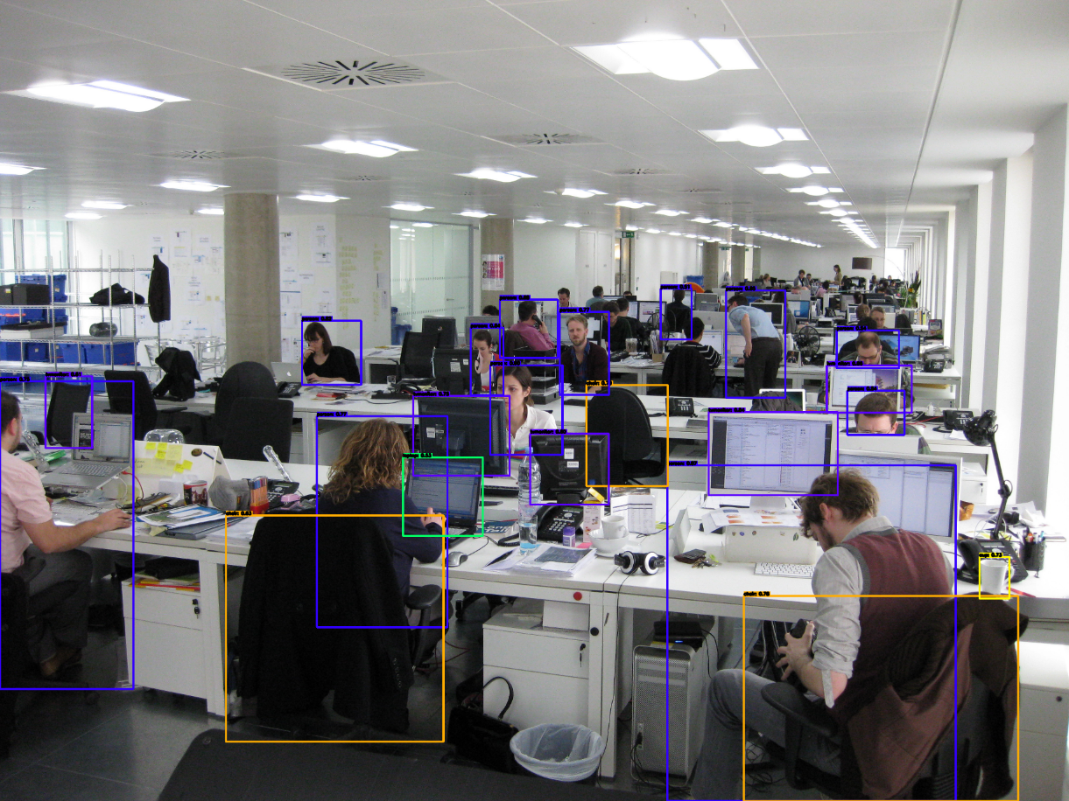
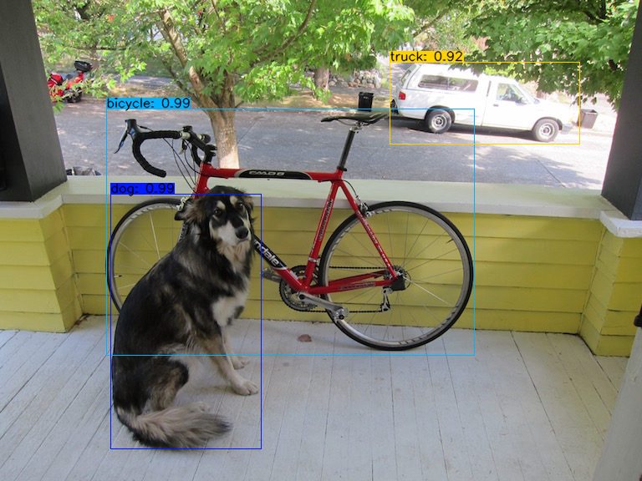
IMPLEMNTATION SUR GOOGLE COLAB
Résultat obtenu :
Figure 5 : résultat de code

Slide 17
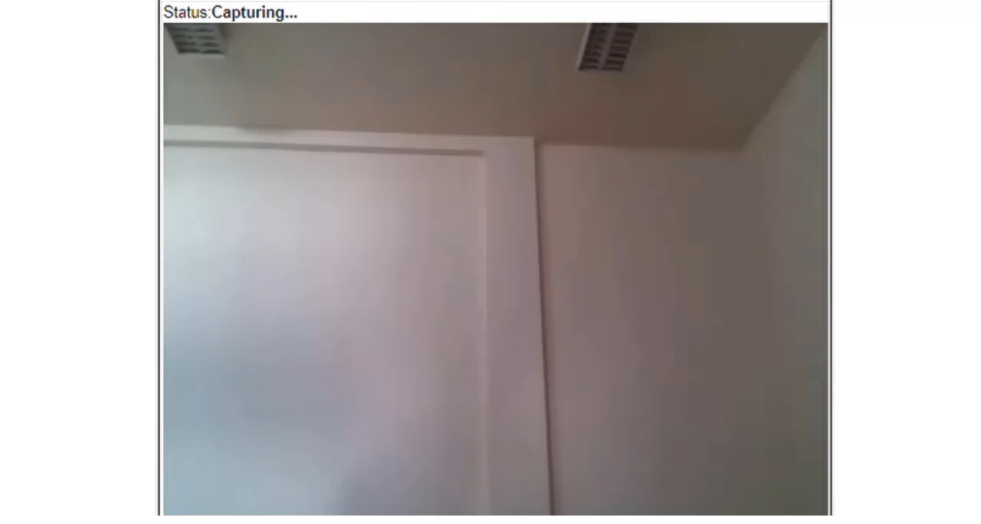
IMPLEMNTATION SUR GOOGLE COLAB
Test :

Slide 18
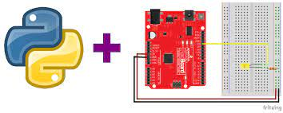
IMPLEMNTATION SUR ARDUINO
Préparation de l’environnement de travail
Configuration de la carte
Installation et configuration du Firmware sur la carte
Téléchargement de la bibliothèque Pyfirmata dans Edupython
Création d’un fichier contenant le code et le mettre dans la carte
Figure 6 : Arduino avec python

Slide 19

CONCLUSION
Avec les étapes précédentes, on a pu faire la majorité de notre projet (côté code) mais on ne peut pas continuer la phase suivante qui est la construction de la lunettes à cause du manque des ressources financières.

Slide 20
MERCI POUR VOTRE ATTENTION

